Slide 1
Inicjatywa Trójmorza obejmuje 13 państw Unii Europejskiej
M. Bałtyckie
Austria
Bułgaria
Chorwacja
Czechy
Estonia
Grecja
Litwa
Łotwa
Polska
Rumunia
Słowacja
Słowenia
Węgry
M. Czarne
M. Adriatyckie
Wszystkie te państwa, z wyjątkiem Austrii, należą również do NATO.

Slide 2
Cele Inicjatywy Trójmorza
Inicjatywa Trójmorza to projekt współpracy regionalnej obejmującej trzynaście państw Unii Europejskiej. Jej celem jest rozbudowa infrastruktury na osi północ-południe i rozwój współpracy gospodarczej regionu Europy Środkowej w trzech obszarach:
TRANSPORT
ENERGETYKA
CYFRYZACJA

Slide 3
Cele Inicjatywy Trójmorza
STANY ZJEDNOCZONE
EUROPA ŚRODKOWA
UNIA EUROPEJSKA
rozwój gospodarczy Europy Środkowej - wschodniej części UE
wzmocnienie spójności Unii Europejskiej i jej potencjału
zacieśnienie więzi transatlantyckich

Slide 4
Wybrane dane statystyczne z 2023 roku dotyczące państw Inicjatywy Trójmorza
kraje uczestniczące w Inicjatywie Trójmorza stanowią 32% obszaru UE, 27% populacji i zaledwie 16% PKB;
Źródło: Eurostat/ dane zgodne z IV kwartałem 2023 roku
Opracowanie danych dr Konrad Popławski.

Slide 5
Formuła organizacyjna
Od strony organizacyjnej Inicjatywa Trójmorza opiera się corocznych szczytach (dyplomacji na szczycie, summit diplomacy), na których przyjmowane są wspólne deklaracje. Szczyty są zwoływane przez prezydentów kolejnych państw-organizatorów wydarzenia;
Inicjatywa Trójmorza to elastyczne forum prezydenckie, które zapewnia wsparcie polityczne w celu wspierania skuteczniejszej współpracy rządów, podmiotów gospodarczych i organizacji pozarządowych zainteresowanych wzmacnianiem więzi regionalnych;
Współpraca koncentruje się na realizacji projektów służących rozwojowi powiązań infrastrukturalnych między państwami;
Uczestnictwo w oparciu o członkostwo w UE;
Projekt ma charakter komplementarny wobec UE i ma wzmocnić jej zrównoważony rozwój;
Inicjatywa Trójmorza nie jest organizacją międzynarodową. Nie ma statutu, siedziby, sekretariatu, ani stałych struktur instytucjonalnych;
Definicja

Slide 6
Geneza Inicjatywy Trójmorza
Dążenie do przyspieszenia rozwoju gospodarczego wschodniej części Unii Europejskiej, z naciskiem na rozwój infrastruktury łączącej północ z południem, co ułatwi realizowanie wspólnych interesów państw regionu;
„Podam Państwu praktyczny przykład luki infrastrukturalnej w regionie: wiecie, że rzeka Dunaj jest naturalną granicą między Bułgarią a Rumunią, naszym północnym sąsiadem. Na 700 km granicy łączą nas już tylko 2 mosty: na Ruse-Giurgiu i na Widyń-Calafat.”
Ambasador Bułgarii Emil Savov Yalnazov, 2019
Źródło: A. Orzelska-Stączek, P. Ukielski, Inicjatywa Trójmorza z perspektywy jej uczestników, Warszawa 2020

Slide 7
Geneza Inicjatywy Trójmorza
Kraków
8 IX 2015
Nowy Jork
29 IX 2015
Spotkanie prezydentów Polski Andrzeja Dudy i Chorwacji Kolindy Grabar Kitarović: rozmowy o budowie wspólnoty państw między Bałtykiem, Adriatykiem i Morzem Czarnym.
Nieformalne spotkanie przedstawicieli 12 państw Europy Środkowej przy okazji 70 sesji Zgromadzenia Ogólnego ONZ; tam zapadła decyzja o zorganizowaniu oficjalnego szczytu w Dubrowniku.

Slide 8
Szczyty Inicjatywy Trójmorza
I Szczyt Inicjatywy Trójmorza Dubrownik 24-25 VIII 2016
II Szczyt Inicjatywy Trójmorza Warszawa 6-7 VI 2017
III Szczyt Inicjatywy Trójmorza Bukareszt 17-18 IX 2018
IV Szczyt Inicjatywy Trójmorza Lublana 5-6 VI 2019
V Szczyt Inicjatywy Trójmorza Tallinn 19-20 X 2020
VI Szczyt Inicjatywy Trójmorza Sofia 8-9 VII 2021
VII Szczyt Inicjatywy Trójmorza Ryga 20-21 VI 2022
VIII Szczyt Inicjatywy Trójmorza Bukareszt 7-8 IX 2023
IX Szczyt Inicjatywy Trójmorza Wilno 11 IV 2024

Slide 9
Inicjatywa Trójmorza kluczowe decyzje
Numer szczytu
Gospodarz szczytu
Data
Kluczowe decyzje i efekty szczytu
deklaracja ze szczytu w Dubrowniku: celem Inicjatywy Trójmorza jest rozwój współpracy w obszarze infrastruktury transportowej, cyfrowej i energetycznej;
zdefiniowanie Inicjatywy Trójmorza jako nieformalnej platformy prezydenckiej;
I
24-25 VIII 2016
prezydent USA jako gość specjalny szczytu deklaruje poparcie dla Inicjatywy Trójmorza;
w deklaracji państwa Inicjatywy Trójmorza podkreślają, że ich współpraca ma wzmacniać spójną i silną Unię Europejską;
II
2-7 VI 2017

Slide 10
Inicjatywa Trójmorza kluczowe decyzje
Numer szczytu
Gospodarz szczytu
Data
Kluczowe decyzje i efekty szczytu
trzy fundamentalne filary i cele Inicjatywy Trójmorza to: wzmocnienie rozwoju gospodarczego, zwiększenie spójności UE oraz wzbogacenie więzi transatlantyckich;
powstanie kategorii państw partnerskich: USA i Niemcy oraz instytucji partnerskich: Komisja Europejska UE, EBI, EBOiR, Grupa Banku Światowego;
prezentacja tzw. Listy Projektów Priorytetowych;
pierwsza edycja Forum Biznesu, 3SI Business Forum;
podpisanie listu intencyjnego w sprawie powstania Funduszu Inwestycyjnego Inicjatywy Trójmorza;
III
17-18 IX 2018

Slide 11
Inicjatywa Trójmorza kluczowe decyzje
Numer szczytu
Gospodarz szczytu
Data
Kluczowe decyzje i efekty szczytu
podkreślenie, że Inicjatywa Trójmorza pozostaje w pełni zgodna z wysiłkami UE na rzecz wzmocnienia spójności i przezwyciężenia dysproporcji regionalnych w UE;
uznanie obecności gospodarczej USA w regionie Trójmorza za krok ku wzmocnieniu więzi transatlantyckich;
IV
5-6 VI 2019
szczyt w formule hybrydowej;
rozszerzenie współpracy poza format prezydencki – sesja ministerialna;
V
19-20 X 2020

Slide 12
Inicjatywa Trójmorza kluczowe decyzje
Numer szczytu
Gospodarz szczytu
Data
Kluczowe decyzje i efekty szczytu
podkreślenie, że Inicjatywa Trójmorza jest platformą współpracy w obszarach transportu, energii i cyfryzacji, wzmacniającą spójność UE;
podkreślenie znacznego potencjału Funduszu Inwestycyjnego Inicjatywy Trójmorza jako ważnego mechanizmu współfinansowania dla zlikwidowania luki infrastrukturalnej w regionie;
VI
8-9 VII 2021

Slide 13
Inicjatywa Trójmorza kluczowe decyzje
Numer szczytu
Gospodarz szczytu
Data
Kluczowe decyzje i efekty szczytu
deklaracja amerykańskiej agencji – International Development Finance Corporation o zaangażowaniu w Fundusz Inwestycyjny Inicjatywy Trójmorza 300 mln dolarów;
zorganizowanie Forum Obywatelskiego, 3SI Civil Society Forum (20-21 V);
VII
20-21 VI 2022

Slide 14
Inicjatywa Trójmorza kluczowe decyzje
Numer szczytu
Gospodarz szczytu
Data
Kluczowe decyzje i efekty szczytu
Grecja została nowym państwem uczestniczącym w Inicjatywie Trójmorza;
Mołdawia została nowym uczestniczącym państwem stowarzyszonym 3SI wraz z Ukrainą;
Z inicjatywy Polski, Bułgarii, Litwy i Rumunii podjęto decyzję o powołaniu Stowarzyszenia Rozwoju Biznesu Trójmorza (Three Seas Business Development Association, TSBDA) z siedzibą w Brukseli;
Zorganizowanie po raz pierwszy panelu naukowego podczas Forum Biznesowego 3SI przez Centrum Badawcze Inicjatywy Trójmorza przy Instytucie Studiów Politycznych Polskiej Akademii Nauk i New Strategy Center;
VIII
7-8 IX 2023

Slide 15
Inicjatywa Trójmorza kluczowe decyzje
Numer szczytu
Gospodarz szczytu
Data
Kluczowe decyzje i efekty szczytu
Japonia została czwartym partnerem strategicznym Inicjatywy Trójmorza;
Podpisanie listu intencyjnego w sprawie powołania drugiego Funduszu Inwestycyjnego Inicjatywy Trójmorza;
Zapowiedź utworzenia Funduszu Innowacyjności 3SI we współpracy z Europejskim Funduszem Inwestycyjnym;
Do Listy Projektów Priorytetowych zostały dołączone projekty z Mołdawii i Ukrainy;
Pierwsza konferencja naukowa przy szczycie Inicjatywy Trójmorza zorganizowana przez projekt Centrum Badawcze Inicjatywy Trójmorza przy ISP PAN we współpracy z Litewską Akademią Nauk i Uniwersytetem Łódzkim.
IX
11 IV 2024

Slide 16
Rezultaty
Powstanie formuły współpracy, w której od 2016 roku regularnie są organizowane szczyty prezydentów państw Inicjatywy Trójmorza.
Wprowadzenie do dyskursu terminów: Inicjatywa Trójmorza, Trójmorze, region Trójmorza.
Rozszerzenie współpracy Inicjatywy Trójmorza o spotkania w formatach: biznesowym i samorządowym; Budowa współpracy na poziomie think-tanków i ośrodków naukowych w regionie.
Rozwój Funduszu Inwestycyjnego Inicjatywy Trójmorza
Powstanie Listy Projektów Priorytetowych

Slide 17
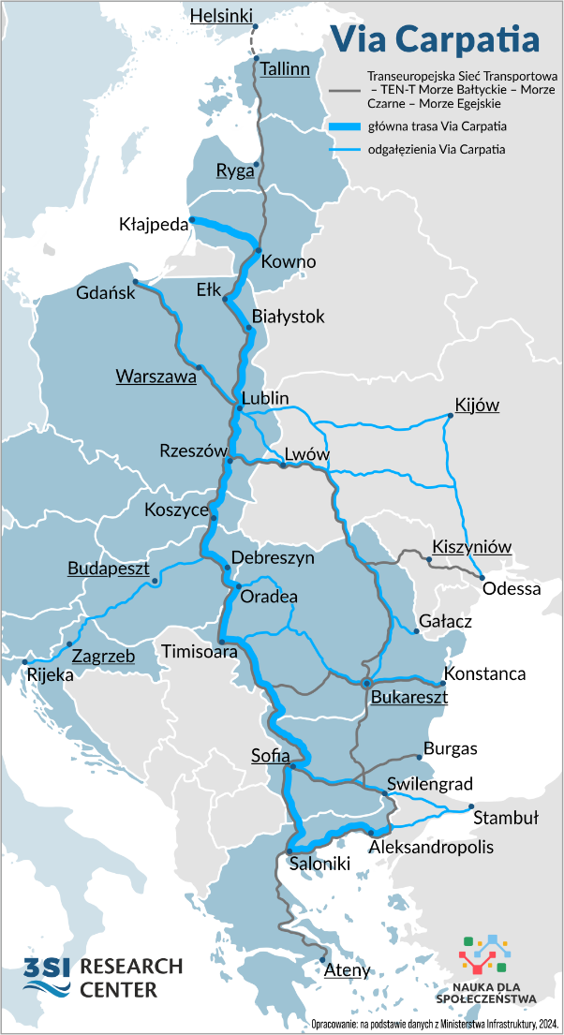
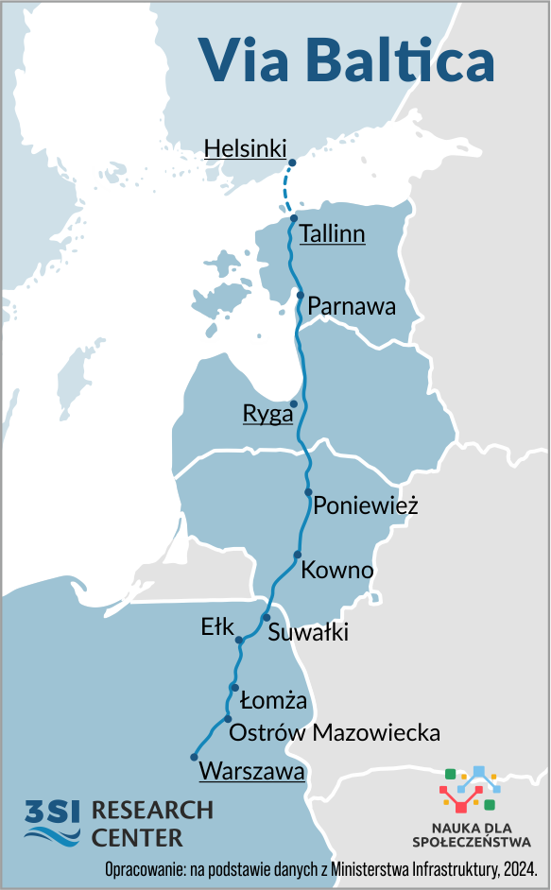
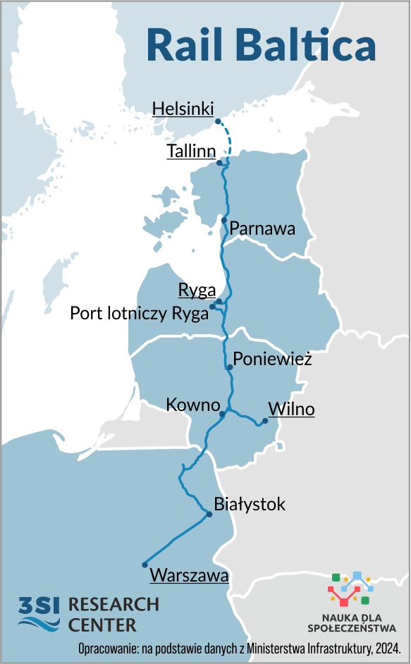
Przykłady projektów infrastrukturalnych w Inicjatywie Trójmorza
wpisane na listę projektów priorytetowych
Via Carpatia
Via Baltica
Rail Baltica

Slide 18
Dziękujemy za uwagę
M. Bałtyckie
Opracowanie prezentacji:
Jędrzej Błaszczak - koordynator projektu Centrum Badawcze Inicjatywy Trójmorza przy ISP PAN;
Współpraca:
Prof. Agnieszka Orzelska-Stączek - kierownik projektu Centrum Badawcze Inicjatywy Trójmorza przy ISP PAN;
Dr Konrad Popławski - Ośrodek Studiów Wschodnich;
Członkowie zespołu Centrum Badawczego Inicjatywy Trójmorza przy ISP PAN;
M. Czarne
M. Adriatyckie

